Slide 1
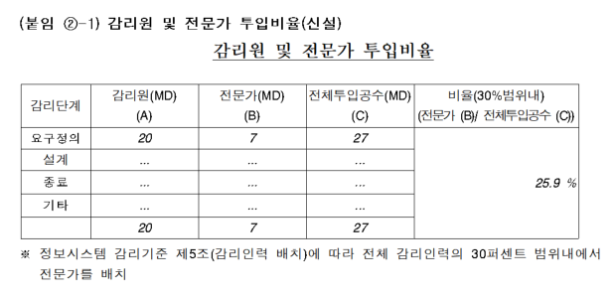


작업 방법
감리원 및 전문가 투입 비율 작성신설 장표로 아래 형식의 표로 작성 필요
[제목]
[배치기준검토문구]
전체 투입 공수 [C] MD 에서 감리원은 [A]MD ([PA]%), 전문가는 [B]MD ([PB]%) 를 투입하였습니다.
[배치기준요약]
감리 단계 | 감리원 (MD) (A) | 전문가 (MD) (B) | 전체 투입 공수 (MD) (C) | 전문가 비율 (30% 범위내) ( 전문가 (B) / 전체 투입 공수 (C) )
[단계1] | [A1] | [B1] | [C1] | [PB]% ( [B]/[C] MD )
[단계2] | [A2] | [B2] | [C2]
[단계3] | [A3] | [B3] | [C3]
[단계4] | [A4] | [B4] | [C4]
소계 | [A] | [B] | [C]
감리원 및 전문가 투입비율
30%
30%
[PB]%
20%
30%
[판정]
10%
0%
감리 기준
제안사
※ 정보시스템 감리기준 제5조(감리인력 배치)에 따라
[비율검토문구]

